Slide 1
软件过程管理
-Ch.6 软件过程的项目管理
周建宇

Slide 2
软件过程的项目管理
有效的项目管理是在用来实现项目具体目标的规定时间内，对组织机构资源进行计划、引导和控制工作。
——《项目管理知识指南》

Slide 3
软件配置管理概念
配置
配置是在技术文档中明确说明最终组成软件产品的功能或物理属性。
配置项
在软件生存周期内所产生的各种应纳入管理范围的系统构成成分。包括各种管理文档和技术文档，源程序与目标代码，以及运行所需的各种数据等（配置管理的资源对象）
基线
基线是评审过的一个或多个软件配置项，每一个基线都是下一步开发的出发点和基础。
配置管理库
配置管理库也称受控库，用于存储软件配置项以及相关配置管理信息。

Slide 4
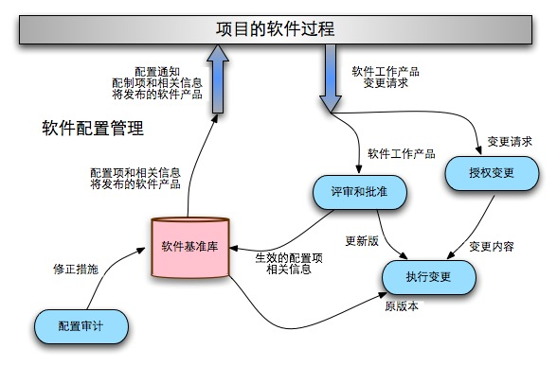
软件配置管理流程

Slide 5
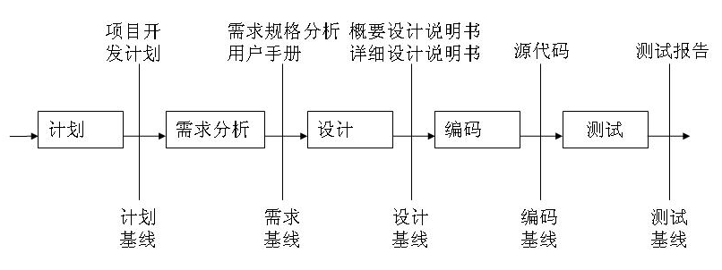
基线控制
计划基线
需求基线
设计基线
编码基线
测试基线

Slide 6
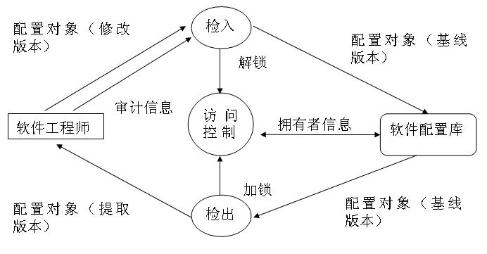
版本控制
1. 版本的访问和同步控制

Slide 7
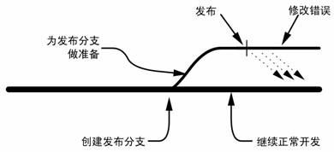
版本控制
2. 版本的分支

Slide 8
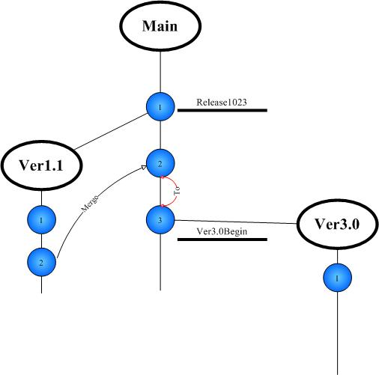
版本控制
3. 版本的合并
在以Release标签为基线的分支上开发 1.1版本。
将需要保护的分支锁定，打上Release标签 。
版本合并：1.1版本开发完成，希望合并到基线版本中作为以后开发新版本的基础。

Slide 9
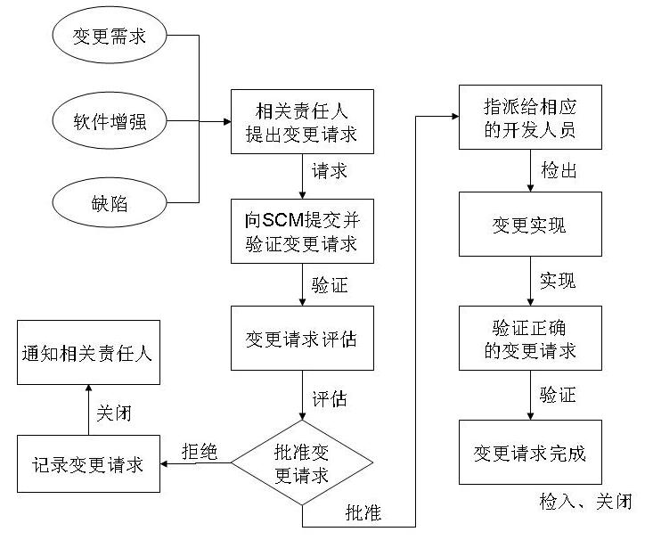
变更控制

Slide 10
项目估算
令人烦恼的项目估算：
这个项目需要多长时间？
这个模块大概多久完成？
需要花费多少人力才能完成这个项目？
项目的总成本大概为多少？
……

Slide 11
项目规模估算的方法
常用的规模估算方法：
(1)代码行方法
(2)功能点分析方法
(3)面向对象软件的对象点方法
其他估算方法：
德尔菲法(Delphi technique)、COCOMO模型、特征点(feature point)、对象点(object point)、3-D功能点(3-D function points)、Bang度量(DeMarco's bang metric)、模糊逻辑(fuzzy logic)、标准构件法(standard component)等

Slide 12
项目成本的组成
1. 项目成本的组成
（1）直接成本
人力成本
硬件设备
软件费用
（2）间接成本
项目管理成本
一般管理成本

Slide 13
项目成本的估算方法
（1）经验估算法
（2）比例法
（3）工作分解结构表
自上而下
自下而上

Slide 14
项目人力资源管理
1. 确定项目角色
角色 | 职能
项目经理 | 项目的整体计划、组织和控制。
需求人员 | 在整个项目中负责获取、阐述以及维护产品需求及书写文档。
设计人员 | 在整个项目中负责评价、选择、阐述以及维护产品设计以及书写文档。
编码人员 | 根据设计完成代码编写任务并修正代码中的错误。
测试人员 | 负责设计和编写测试用例，以及完成最后的测试执行。
质量保证人员 | 负责对产品的验收、检查和测试的结果进行计划、引导并做出报告。
环境维护人员 | 负责开发和测试环境的开发和维护。
其他 | 另外的角色，如文档规范人员、硬件工程师等。

Slide 15
项目人力资源管理
2. 团队建设
清晰的 目标
一致的 承诺
良好的 沟通
相关 的技能
相互 的信任
应变 技能
恰当的 领导
内部 支持
外部 支持

Slide 16
项目软硬件资源管理
1. 软件资源管理
操作系统
编译器
应用软件
测试工具
……
2. 硬件资源管理
服务器
PC
……

Slide 17
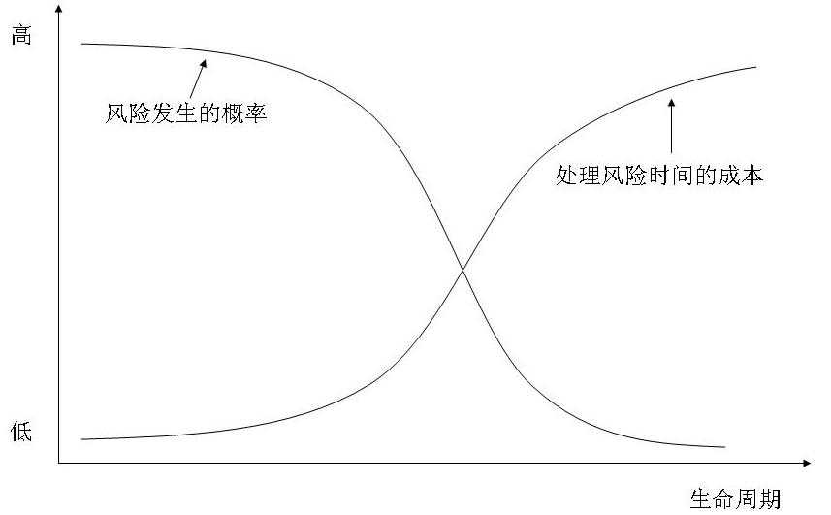
项目风险管理
风险识别
定性分析
定量分析
风险监控
触发器
风险
风险次序清单
风险等级排序
概率分析
量化的风险次序清单
纠正措施
项目变更申请
计划更新

Slide 18

常用的风险识别方法
检查单
文件审核
头脑风暴
德尔菲法
访谈
SWOT分析
图表分析

Slide 19
10种常见的风险
No. | 软件风险 | 相应对策
1 | 人员不足 | 录用优秀人才；人员应适应岗位需要；全面考虑团队建设；骨干人员工作要协调；实施培训；预先安排关键人员的使用计划
2 | 进度计划和预算不准确 | 详细评估多种资源成本和进度；依成本进行设计；采用渐增式开发；软件复用；纯净需求
3 | 开发了错误的软件功能 | 进行组织分析；实施任务分析；进行用户调查；开发原型；及早编制用户手册
4 | 开发了不适用的用户接口 | 开发原型；制作脚本；作业分析；弄清了用户特征(功能性、风格、工作负荷)
5 | 只追求表面效果，需求中含有一些不必要的功能（镀金） | 纯净需求；开发原型；成本－效益分析；依成本进行设计
6 | 需求不断变更 | 重大变更设限；信息隐蔽；渐进式开发
7 | 外供部件不足 | 制定基准点；检验；参考基准检查；兼容性分析
8 | 外包任务问题 | 参考基准检查；发包前审核；未发包合同；竞标设计或开发原型；建立团队
9 | 实时性能达不到要求 | 模拟；制定基准；建模；开发原型；安装测量装置；调准
10 | 误解计算机科学能力 | 技术分析；成本－效益分析；开发原型；参考基准检查

Slide 20
定量的风险分析
量化的风险分析通常需要对事实进行更详细的分析，较之主观的风险分析往往更为可靠。
主要的量化分析方法有：
比率/范围分析
概率分析
敏感性分析

Slide 21
WBS-工作分解结构
1 项目范围规划
1.1 确定项目范围
1.2 获得项目所需资金
1.3 定义预备资源
1.4 获得核心资源
1.5 项目范围规划完成
2 分析/软件需求
2.1 行为需求分析
2.2 起草初步的软件规范
2.3 制定初步预算
2.4 工作组共同审阅软件规范/预算
2.5 根据反馈修改软件规范
2.6 确定交付期限
2.7 获得开展后续工作的批准(概念、期限和预算)
2.8 获得所需资源
2.9 分析工作完成
3 设计
3.1 审阅初步的软件规范
3.2 制定功能规范
3.3 根据功能规范开发原型
3.4 审阅功能规范
3.5 根据反馈修改功能规范
3.6 获得开展后续工作的批准
3.7 设计工作完成
4 开发
4.1 审阅功能规范
4.2 确定模块化/分层设计参数
4.3 分派任务给开发人员
4.4 编写代码
4.5 开发人员测试(初步调试)
4.6 开发工作完毕
……

Slide 22
创建WBS的基本法则
每个工作工作单元在WBS只能出现一次
概要任务是对其下所有任务的总结
每个WBS的条目都有单独的人员负责
与实际要做的工作情形保持一致
建立WBS时应让项目组员参予
每个WBS条目都应备案
WBS既要灵活又要不失控制

Slide 23
任务排序
项目网络图
箭线图法(ADM)
前导图法(PDM)

Slide 24
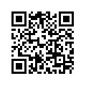
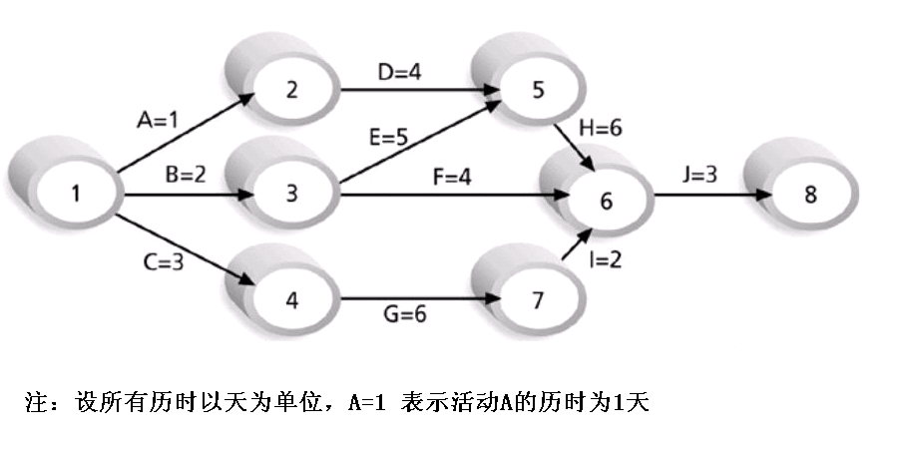
箭线图法（ADM）

Slide 25
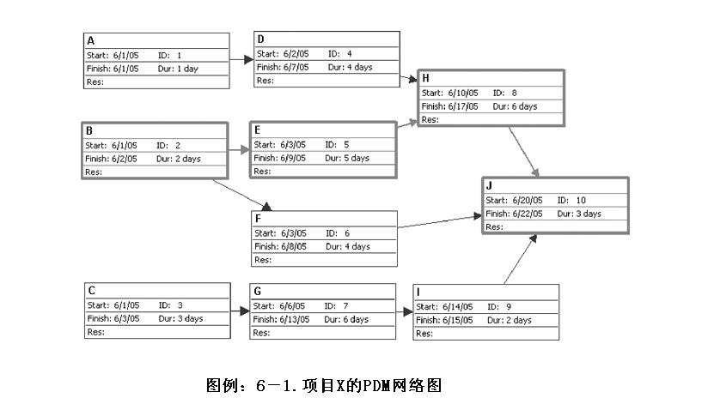
前导图法（PDM）

Slide 26
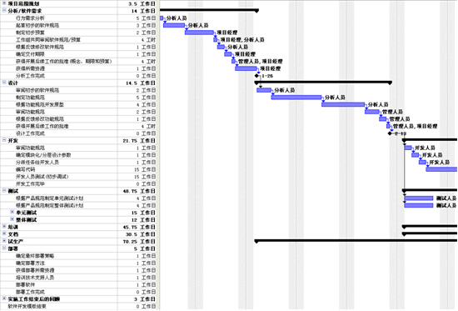
时间安排-甘特图
摘要任务:由子任务组成并对这些子任务进行汇总的任务
箭头表示依赖关系
里程碑：实心菱形
子任务

Slide 27
责任矩阵
用距阵的形式列出对某项任务负责的人或资源。
任务 |  | 管理 人员 | 项目 经理 | 分析 人员
项目范围规划 | 1.1 确定项目范围 | A
 | 1.2 获得项目所需资金 | A
 | 1.3 定义预备资源 |  | A
 | 1.4 获得核心资源 |  | A
分析/软件需求 | 2.1 行为需求分析 |  |  | A
 | 2.2 起草初步的软件规范 |  |  | A
 | 2.3 制定初步预算 |  | A
 | 2.4 工作组共同审阅软件规范/预算 |  | A | P
 | 2.5 根据反馈修改软件规范 |  |  | A
 | 2.6 确定交付期限 |  | A
 | 2.7 获得开展后续工作的批准 | A | P
 | 2.8 获得所需资源 |  | A

Slide 28
项目跟踪和控制
1. 了解成员的工作情况
2. 调整工作安排，合理利用资源
3. 促进计划内容的完善
4. 促进项目经理对人员的认识
5. 促进对项目工作量的估计
6. 统计并了解项目总体进度
7. 有利于人员考核

Slide 29
项目计划案例：建造地牢
说明：
你是路易10世的俘虏。他要给自己的城堡增加三个新地牢，让你做一个规划。干得好就释放，干不好就终生监禁。
小地牢很难设计，要12周，但容易建成，1周即可；中地牢设计要5周，施工要6周；大地牢设计只要1周，但建造要用9周。
你有一个设计师和一个建筑师，设计师不会建造而建筑师不会设计。
要建好这三个地牢，你规划的工期是几周？

Slide 30
不同的思路
思路一
设计建造地牢
设计建造小地牢
设计建造中地牢
设计建造大地牢
设计
建造
设计
建造
设计
建造
思路二
设计建造地牢
设计
建造
小地牢
中地牢
大地牢
小地牢
中地牢
大地牢

Slide 31
理性的选择
思路一的缺点：
从一开始就关注单个产品这样的细节，容易造成只见树木，不见森林
思路二的关键：
建造可以根据设计的整体安排进行调整，要取得最佳效果必须安排好工作的起点与排序

Slide 32
可行方案甘特图
任务
设计大地牢
设计中地牢
设计小地牢
建造大地牢
建造中地牢
建造小地牢
1 2 3 4 5 6 7 8 9 10111213141516 1718192021222324 周
尽可能让某一地牢的建造在其它地牢设计的过程中进行，以达到节省时间的目的。

